Slide 1
ДОМАШНИЕ ЖИВОТНЫЕ
Выполнила: учитель – дефектолог
МБДОУ ДС № 470 Чуркина О.Л.

Slide 2
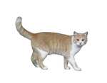
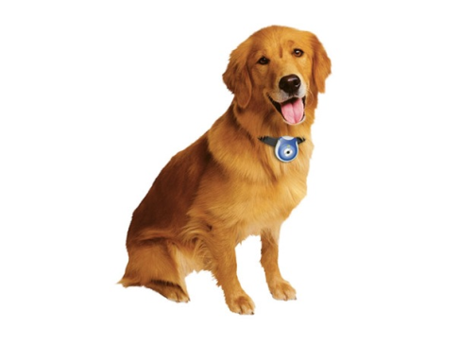
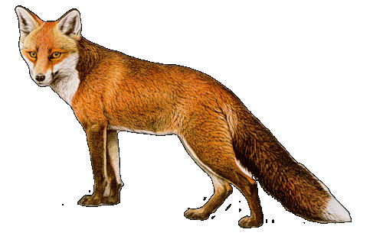
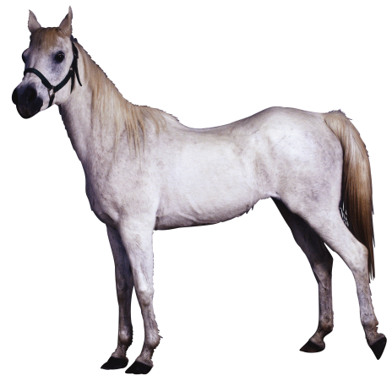
ИГРА «ЧТО ЛИШНЕЕ?»

Slide 3
КАК НАЗЫВАЮТСЯ ЭТИ ЖИВОТНЫЕ?
КОШКА
СОБАКА
ЛОШАДЬ –
ЭТО ДОМАШНИЕ ЖИВОТНЫЕ

Slide 4
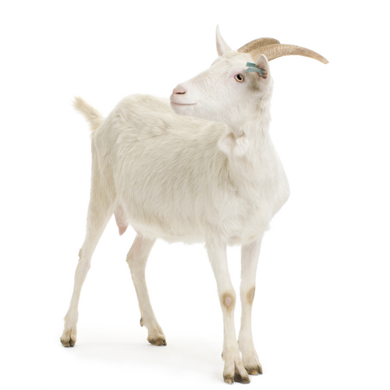
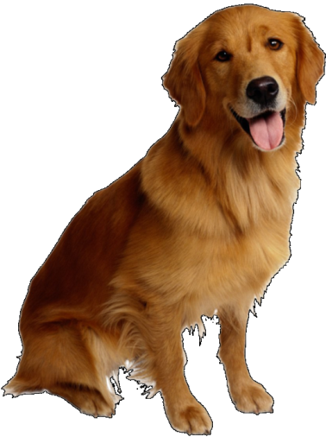
НАЗОВИ ДОМАШНИХ ЖИВОТНЫХ

Slide 5
ЗАГАДКА
МОРДОЧКА УСАТАЯ,
ШУБКА ПОЛОСАТАЯ,
ЧИСТО УМЫВАЕТСЯ,
А С ВОДОЙ НЕ ЗНАЕТСЯ
Подсказка
Ответ

Slide 6
ПОДСКАЗКА
ЖИВЁТ В ДОМЕ

Slide 7
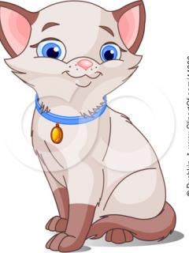
ОТВЕТ
КОШКА

Slide 8
РАССКАЖИ О КОШКЕ
КОШКА ЭТО -
ДОМАШНЕЕ ЖИВОТНОЕ
ОНА ЖИВЁТ
В ДОМЕ
У КОШКИ ЕСТЬ
ГОЛОВА, ЛАПЫ, ХВОСТ
ТЕЛО ПОКРЫТО
ШЕРСТЬЮ
КОШКА ЕСТ
РЫБУ, МЯСО, МОЛОКО

Slide 9
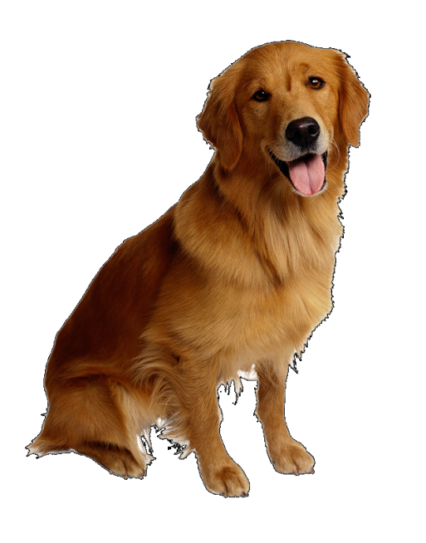
КАКУЮ ПОЛЬЗУ ПРИНОСЯТ ДОМАШНИЕ ЖИВОТНЫЕ?
ЛОВИТ МЫШЕЙ
СТОРОЖИТ ДОМ

Slide 10
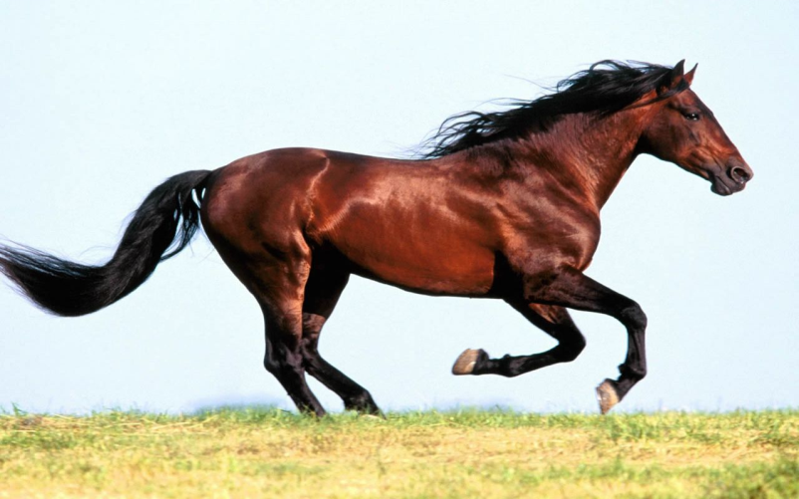
ДАЁТ МОЛОКО
ПЕРЕВОЗИТ ГРУЗЫ

Slide 11
ВСТАВЬ БУКВУ
С…БАКА
СОБАКА
К…РОВА
КОРОВА
СВ…НЬЯ
СВИНЬЯ

Slide 12
ГДЕ ЖИВУТ ДОМАШНИЕ ЖИВОТНЫЕ?
ДОМАШНИЕ ЖИВОТНЫЕ
ЖИВУТ ВО ДВОРЕ ДОМА

Slide 13
МОЛОДЕЦ! ТЫ ПРАВИЛЬНО ОТВЕТИЛ

